Slide 1
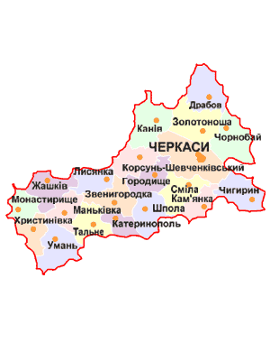
Культурна спадщина моєї області.
Черкаська область.

Slide 2


Черкаська область.
Черка́ська о́бласть —адміністративно-територіальн одиниця України, розташована у центральній лісостеповій частині країни по обидва берега середньої течії Дніпра та Південного Бугу.
Область на півночі межує з Київською, на півдні з Кіровоградською, на сході з Полтавською та з Вінницькою областю на заході.

Slide 3
Націона́льний дендрологі́чний парк «Софі́ївка»
«Софіївка» є пам'ятником краєвидного типу світового садово-паркового мистецтва кінця XVIII — першої половини XIX століть. Тут росте понад 2000 видів дерев і кущів (місцевих і екзотичних).
Парк розташований у північній частині міста Умань Черкаської області, обабіч ріки Кам'янки, за адресою — вулиця Київська, 12-а.
Парк був створений у майже безлісій місцевості, розчленованій річкою Кам'янкою, балками та ярами, які врізалися в гранітове підложжя, що часто виходило на поверхню. При створенні парку вдало використано рельєф, але без заздалегідь наміченого плану. У процесі завершення робіт на окремих ділянках були висаджені місцеві та екзотичні деревно-чагарникові рослини, тоді ж були збудовані перші архітектурні споруди та прикрашено «Софіївку» скульптурою, переважно античною.

Slide 4
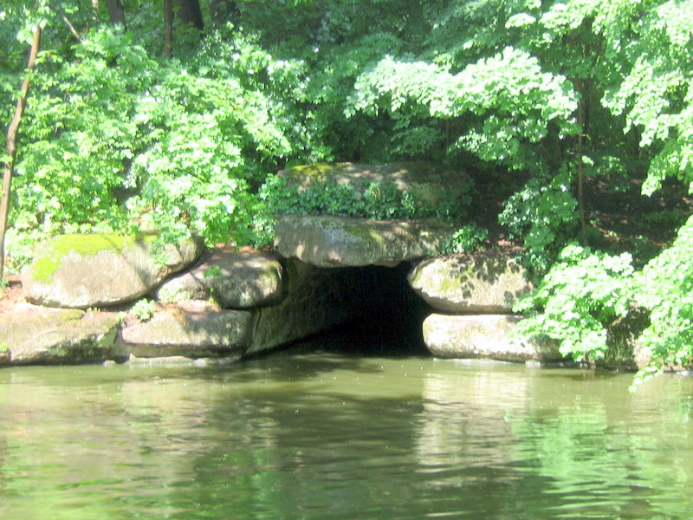
Ахеронтійське озеро

Slide 5
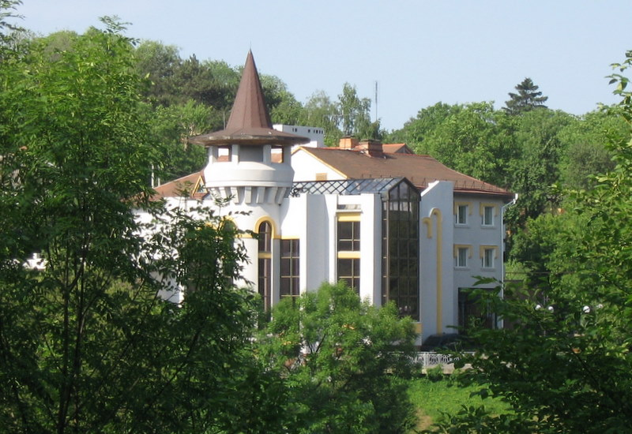
Будинок творчості вчених

Slide 6
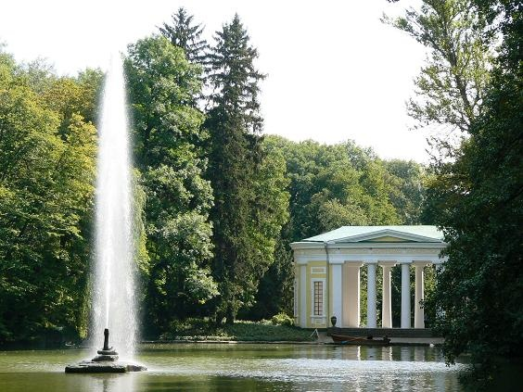
Фонтан «Змія»

Slide 7
Національний історико-культурний заповідник «Чигирин»
Тут зберігаються пам'ятки різних часів, але найбільша частина їх пов'язана з історією козацтва та становленням державності українського народу.
Заповідник охоплює: місто Чигирин, села Суботів, Стецівка, Медведівка, а також дубово-ясеневе урочище Холодний Яр та Атаманський парк.
На території заповідника розташовані 35 пам'яток археології, історії, архітектури, етнографії, мистецтва, природи, які входять до складу заповідника.

Slide 8
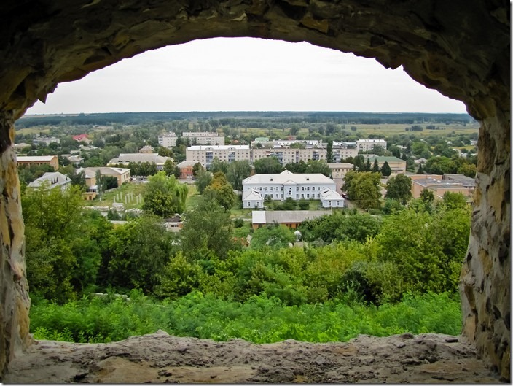

Slide 9
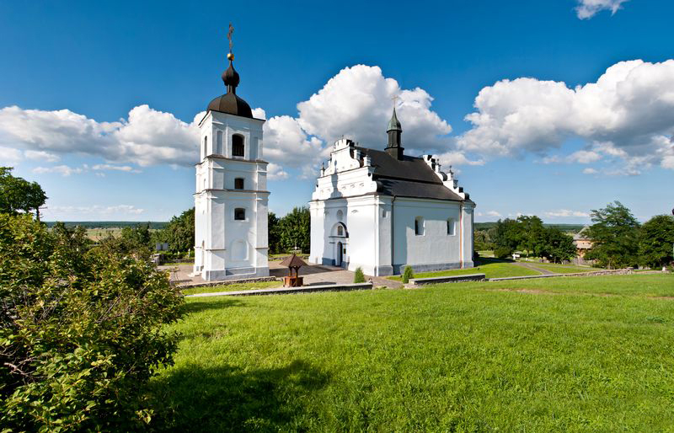
Іліїнська церква

Slide 10
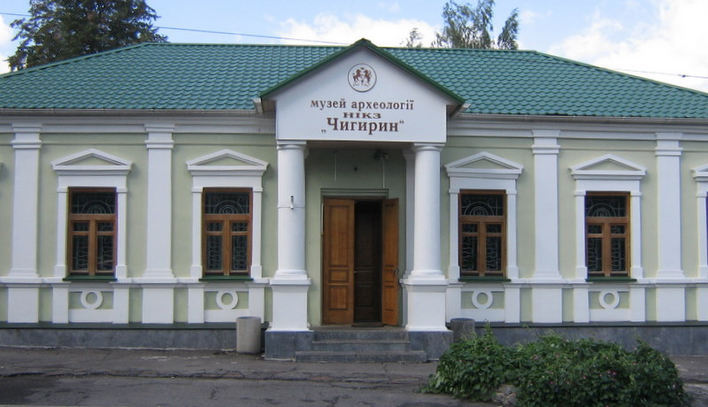

Slide 11
Черкаський міський парк «Ювілейний»
Міський парк на території міста Черкаси. Розташований на терасі Дніпра на березі Кременчуцького водосховища. Він є зразком паркового будівництва, розташований у північно-західній частині міста. Стара назва — Парк 50-річчя Жовтня.
Парк був закладений у 1967 році на честь 50-річчя Жовтневої революції.

Slide 12
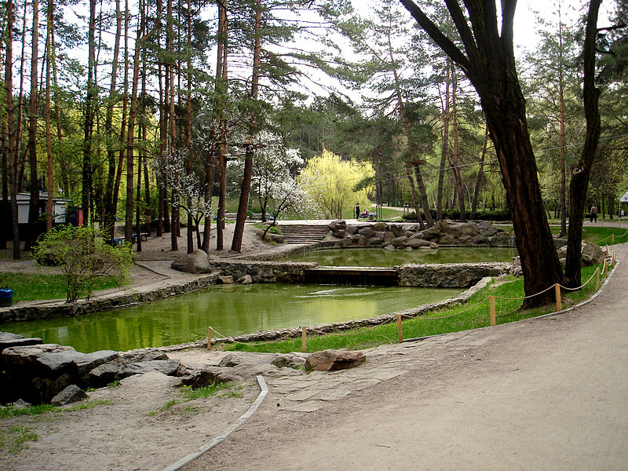

Slide 13
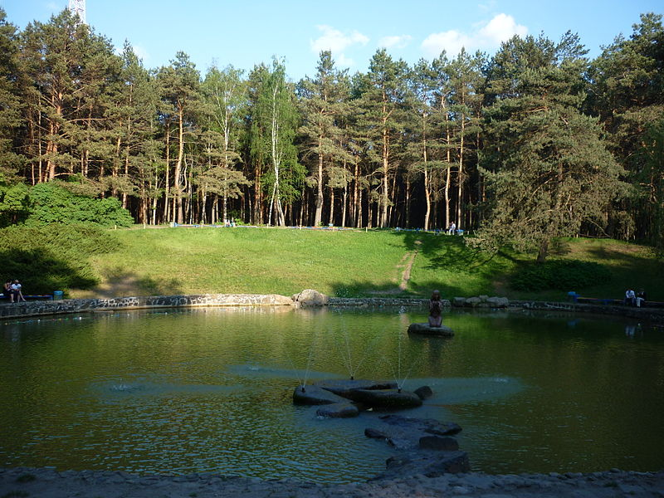

Slide 14
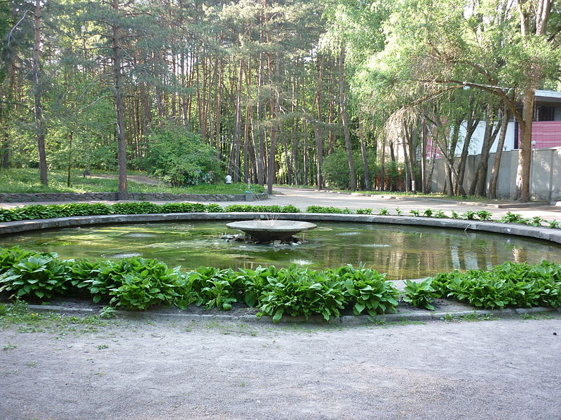

Slide 15
Канівський природний заповідник
Природний заповідник, площею 2027 гектарів, розташований неподалік Канева, на правому березі та заплавних островах річки Дніпра.
Межує безпосередньо з Чернечою горою — місцем поховання Т. Г. Шевченка. Створений на базі Канівською навчально-дослідного лісового господарства. Канівський природний заповідник є структурним підрозділом Київського національного університету імені Тараса Шевченка.
Канівський природний заповідник — один з найстаріших заповідників в Україні.

Slide 16
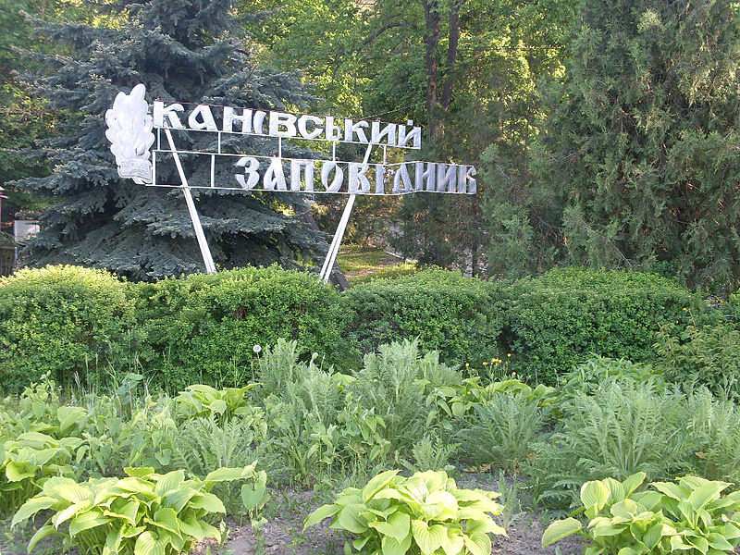

Slide 17
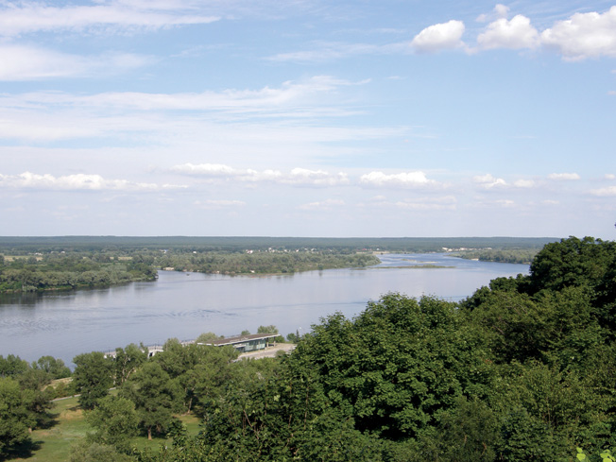
Краєвид на нагірну частину заповідника.

Slide 18
Свято-Покровський Красногірський жіночий монастир
За переказами, відлюдне життя в Красногір'ї на місці майбутнього монастиря започаткував чернець із Константинополя приблизно наприкінці XVI — на початку XVII століття.
Засновані українським козацтвом монастирі були не лише твердинею віри православної, а й осередками вченості, мудрості та джерелом знань, у тому числі й у військовій сфері. Саме монастирі зберігали й поширювали козацьку військову науку. Виконували козацькі монастирі й ряд інших функцій — кожна така свята обитель була водночас і фортецею, і шпиталем для поранених та хворих, і притулком для старих немічних козаків.

Slide 19
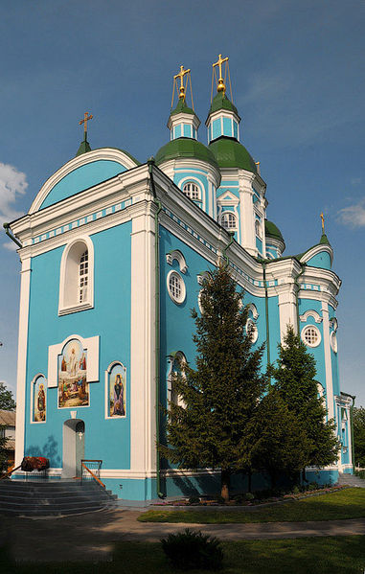
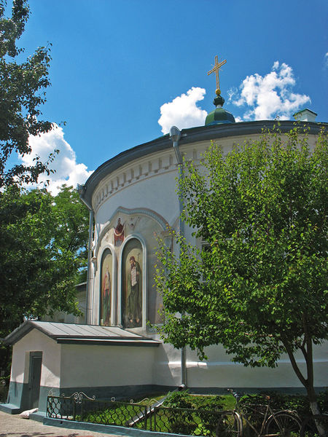

Slide 20
Дякую за увагу!

